Slide 1
Visualización de datos – tableros/cuadros de mando
Por [ASE]

Slide 2
Índice
1
2
3
Unidad 1 - Introducción
Defininir un cuadro de mando
Finalidad y objetivos de la elaboración de un cuadro de mando
Conocer la audiencia y dirigirse a ella
Unidad 2 – Crear un cuadro de mando eficaz
1. Tipos de cuadro de mando
2. Estructura de un cuadro de mando
3. Principios de diseño y funcionalidad de un cuadro de mando
Unidad 3 – Caso de estudio
Definir el problema
Creación de un cuadro de mando para la base de datos pedidos
Garantizar la interactividad de los cuadros de mando en tabla

Slide 3
Unidad 1: Introducción
Sección 1 – Definir un cuadro de mando
¿Qué es un cuadro de mando?
Los cuadros de mando se han convertido en herramientas estándar utilizadas en las empresas en los últimos 10 años. Un cuadro de mando representa una visualización de la información más importante necesaria para alcanzar uno o varios objetivos; la información debe sistematizarse y disponerse en una sola pantalla para que pueda controlarse de un vistazo(Stephen Few, Information Dashboard Design, 2006) Los datos te dicen lo que está pasando, pero una historia contada con la ayuda de un cuadro de mando te dice por qué importa, por qué esos datos son importantes.

Slide 4
Unidad 1: Introducción
Sección 2: - Finalidad y objetivos de la creación de un cuadro de mando
Contenidos
Definir el objetivo de un cuadro de mando
El punto de partida para crear un cuadro de mando es definir su finalidad y los objetivos que alcanzará.Las preguntas clave que hay que hacerse antes de crear un cuadro de mando son:
¿Qué es la audiencia?
¿Qué valor añadido tendrá el cuadro de mando?
¿Qué tipo de cuadro de mando es necesario / realizaré?
¿Quién? ¿Qué? ¿Por qué? ¿Cómo se utilizarán los datos para alcanzar el objetivo?

Slide 5
Unidad 1: Introducción
Sección 2: - Finalidad y objetivos de la creación de un cuadro de mando
Contenidos
¿Qué valor añadido aportará el cuadro de mando?
Los cuadros de mando pueden servir para muchas cosas. Antes de crear un cuadro de mando, hay que considerar claramente las razones que lo justifican:
Ayudar a la dirección a definir lo que es importante
Educar a la gente de la empresa sobre las cosas importantes
Establecer objetivos para determinados empleados o grupos de empleados
Fomentar acciones específicas en el momento oportuno
Destacar los problemas y establecer alertas cuando se produzcan
Comunicar los progresos y lo que está ocurriendo en la empresa
Proporcionar una interfaz para interactuar y analizar los datos más importantes de la empresa.

Slide 6
Unidad 1: Introducción
Sección 3 – Conocer la audiencia y dirigirse a ella
Contenidos
Conocer y dirigirte a tu público
Función
¿Qué decisiones se necesitan tomar?
¿Qué preguntas se necesitan responder?
Flujo de trabajo
¿En qué contexto se utilizará el cuadro de mando?
¿Qué información utilizan a diario? ¿De cuánto tiempo disponen para analizar las cifras?
Nivel de comodidad con los números y datos:
¿Están familiarizados con el uso de datos?
¿Tienen experiencia en el uso de software? ¿Disfrutan analizando cifras?
Conocimientos empresariales y de datos
¿Están familiarizados con los indicadores clave de rendimiento?
¿Conocen la terminología específica del sector y la empresa?

Slide 7
Unidad 2: Crear un cuadro de mando eficaz
Sección 1 – Tipos de cuadro de mando
¿Qué tipo de cuadro de mando voy a crear?
En función de la finalidad:
General: Presentación de información a nivel de toda la organización.
Specific: centrado en una función, proceso, producto, etc. concretos.
Según la función de la empresa:
Estratégico: Proporciona una exposición de alto nivel, global y a largo plazo del rendimiento.
Operativo: Proporciona una exposición centrada, a corto plazo y táctica del rendimiento.
En función del horizonte temporal:
Histórico: que analiza las tendencias a lo largo del tiempo
Instantánea: Analiza el rendimiento sólo para un momento específico en el tiempo
En tiempo real: Supervisa el rendimiento a medida que se desarrolla.
Predictivo: Utiliza información sobre el rendimiento pasado para predecir el futuro.

Slide 8
Unidad 2: Crear un cuadro de mando eficaz
Sección 1 - Tipos de cuadro de mando
¿Qué tipo de cuadro de mando voy a crear?
Según el nivel de personalización:
Universal: Una versión para todos los usuarios
Personalizable: Con funciones que permiten a los usuarios modificar la vista para adaptarla a sus necesidades
Según el nivel de detalle:
Global: Sólo se presentan ratios de alto nivel
Desglose: Permite al usuario profundizar en los datos para tener un contexto más amplio.
Según el punto de vista:
Descriptivo: El cuadro de mando indica explícitamente al usuario cómo interpretar los datos
Explorador: La interpretación de los resultados depende el usuario

Slide 9
Unidad 2: Crear un cuadro de mando eficaz
Sección 2 – La estructura de un cuadro de mando
La estructura de un cuadro de mando
El contenido de un cuadro de mando debe organizarse de forma que refleje la naturaleza de la información y ayude a una supervisión eficaz.
La información no puede colocarse en cualquier lugar del cuadro de mando, ni las secciones de la vista sólo para llenar el espacio disponible.
Los elementos relacionados entre sí deben colocarse cerca unos de otros.
Los elementos importantes deben ser más grandes y más fácilmente visibles que los elementos menos importantes.
Los objetos que deban analizarse en un orden determinado deben disponerse de forma que la secuencia se sugiera visualmente.(Stephen Few, "Pervasive Hurdles to Effective Dashboard Design", Visual Business Intelligence Newsletter, 2007)

Slide 10
Unidad 2: Crear un cuadro de mando eficaz
Sección 2 - La estructura de un cuadro de mando
La estructura de un cuadro de mando
Encontrar la estructura adecuada para un cuadro de mando es uno de los mayores retos a la hora de construirlo.
La estructura del cuadro de mando es también una oportunidad para definir la mejor manera de ver el problema o el negocio.
La forma en que se coloca la información en el cuadro de mando también determina la manera en que el público entiende el mensaje transmitido. En otras palabras, para el usuario, la estructura tiene un papel de guía en la navegación por el cuadro de mando.
Una estructura adecuada para un cuadro de mando requiere comprender muy bien cómo funciona el sistema medido (la empresa).
En función de la estructura, podemos tener tres tipos de cuadros de mando: de flujo, relacionales, de agrupación.

Slide 11
Unidad 2: Crear un cuadro de mando eficaz
Sección 2 - La estructura de un cuadro de mando
La estructura de un cuadro de mando
Un cuadro de mando con una estructura basada en el flujo (flow) hace hincapié en la secuencia de eventos o acciones a lo largo del tiempo.
Ejemplos:
Etapas del proceso de atención al cliente
Procesos operativos
Proceso de ventas (De los clientes potenciales a través de los canales de venta).
Un cuadro de mando con una estructura basada en relaciones destaca los vínculos entre entidades o determinadas medidas.
Estas relaciones pueden ser matemáticas, geográficas, organizativas o funcionales.El cuadro de mandos del ejemplo adjunto expone las relaciones entre indicadores financieros para que los usuarios puedan comprender los factores que influyen en los ingresos netos.
La estructura de un cuadro de mando de agrupación implica agrupar la información relacionada en categorías o jerarquías.Colocar elementos similares juntos puede crear lógica y accesibilidad a un cuadro de mando que, de otro modo, podría parecer desordenado.

Slide 12
Unidad 2: Crear un cuadro de mando eficaz
Sección 3 - Principios de diseño y funcionalidad de un cuadro de mando
Principios de diseño de un cuadro de mando
Es aconsejable que el diseño del cuadro de mando se centre en unos pocos principios de diseño que se seguirán
A. Diseño compacto/ Diseño modular
La naturaleza compacta de un cuadro de mando significa que la visualización puede ser comprendida por el cerebro humano
Algunos cuadros de mando se hacen demasiado grandes y difíciles de seguir en un esfuerzo por incluir tanta información como sea posible
Los cuadros de mando pueden dividirse en piezas más pequeñas, cada una de las cuales responde a una pregunta.
B. Divulgación gradual de la información.
La información se revela a medida que el usuario manifiesta su interés.
No se abruma al usuario desde el principio con toda la información.
El aumento de nivel de detalle suele hacerse a partir de:
Indicadores clave →
El contexto de los indicadores →
Detalles sobre los indicadores

Slide 13
Unidad 2: Crear un cuadro de mando eficaz
Sección 3 - Principios de diseño y funcionalidad de un cuadro de mando
Principios de diseño de un cuadro de mando
C. Orientación a la atención
Utilizar señales visuales y funcionalidades para dirigir la atención del usuario hacia lo más importante.
Entre los mecanismos que se pueden utilizar están: alertas, posicionamiento en la página, uso cuidadoso del color y las fuentes.
D. Apoyo a la facilidad de uso
Evitar sobrecargar la vista, minimizando el número de acciones para cada tarea, de forma que se anime a los nuevos usuarios a utilizar la vista.
Proporcionar descripciones claras y concisas de lo que significan los elementos del cuadro de mando.
E. Posibilidad de personalización
Garantizar la flexibilidad necesaria para que el cuadro de mando sea relevante para diferentes usuarios.
Generalmente se hace mediante el uso de filtros
F. Explicaciones antes que información
Cuando se necesitan contexto y explicaciones para comprender acontecimientos nuevos y desconocidos.
A veces, dejar la interpretación de los datos en manos del usuario puede llevar a conclusiones erróneas y confusión.

Slide 14
Unidad 2: Crear un cuadro de mando eficaz
Sección 3 - Principios de diseño y funcionalidad de un cuadro de mando
Elementos que garantizan la funcionalidad de un cuadro de mando
Capacidad de detalle
La capacidad de pasar de un indicador o representación resumida a indicadores que ofrecen más detalles, más contexto sobre la información.
Filtros
Permite a los usuarios definir lo que se muestra en el cuadro de mandos en función de sus necesidades e intereses.
Los filtros pueden ser globales (aplicables a todo el cuadro de mando) o locales (específicos de un gráfico)
Garantizar las comparaciones
La posibilidad de ver dos o más conjuntos de datos uno al lado del otro
Alertas
Resaltar la información en función de criterios predefinidos.
Por ejemplo, puede activarse una alerta si un indicador supera un determinado valor umbral.

Slide 15
Unidad 2: Crear un cuadro de mando eficaz
Sección 3 - Principios de diseño y funcionalidad de un cuadro de mando
Errores que hay que evitar al crear un cuadro de mando
Empezar con un cuadro de mando demasiado complejo (se recomienda hacer más prototipos, pruebas y ajustes).
Utilizar indicadores que nadie entiende.
Abarrotar el cuadro de mandos con gráficos sin importancia y elementos estilizados difíciles de interpretar. El cuadro de mando debe ser sencillo (no simplista) y visualmente atractivo.
Subestimar el tiempo y los recursos necesarios para crear el cuadro de mandos.
Falta de sincronización entre los indicadores incluidos y los objetivos.
Uso de gráficos ineficaces con un diseño poco inspirado (3D, colores fuertes, gráficos circulares con muchas categorías).
Envío de mensajes falsos con el cuadro de mando. Hay que asegurarse de que los gráficos no envían un mensaje erróneo que pueda perpetuarse.
Crear una narrativa falsa basada en el cuadro de mando, creando escenarios falsos para los usuarios basados en una interpretación errónea de los datos.

Slide 16
Unidad 2: Crear un cuadro de mando eficaz
Sección 3 - Principios de diseño y funcionalidad de un cuadro de mando
Las mejores prácticas para crear un cuadro de mando
1. Incluir los indicadores adecuados en el cuadro de mando
Incluir los indicadores adecuados en el cuadro de mando es esencial
Los indicadores deben ser esenciales y pertinentes para los objetivos del cuadro de mando y para el contexto
2. Inclusión de elementos visuales
Los cuadros de mando deben ser fáciles de leer y rápidos de interpretar
Se evitará la inclusión de tablas con mucha información, ya que dificulta la transmisión del mensaje
Se utilizarán elementos de percepción visual como: formas, colores, líneas, tonalidades de colores, etc.
Evitar: gráficos 3D graphics, gráficos que no sean de uso habitual, elementos demasiados estilizados.
3. Inclusión de elementos interactivos
Los cuadros de mando deben ser interactivos, es decir, los usuarios deben personalizarlos para obtener la información que necesitan. Los cuadros de mando interactivos que contienen muchos elementos visuales deben permitir al público realizar tareas analíticas básicas, como: filtrar elementos, desglosar la información o examinar los datos que hay detrás de los gráficos. La interactividad debe lograrse fácilmente con un mínimo de formación.
4. Mantener actualizada la información del cuadro de mando
5. El cuadro de mandos debe ser de fácil acceso y uso

Slide 17
Unidad 3: Caso de estudio
Sección 1: Definir el problema
Contexto
La dirección de la empresa está interesada en supervisar las ventas realizadas por país, así como en destacar los países y las categorías de productos con una baja tasa de beneficios, y cuál es la dinámica mensual de las ventas y la tasa de beneficios en 2018. A nivel de país, el interés se centra en los países que han registrado pérdidas, los que tienen una rentabilidad de hasta el 10%, entre el 10% y el 20% y superior al 20%.A nivel de regiones de desarrollo, la tasa de beneficio debe ser superior al 20% para que el equipo de coordinación regional cumpla el objetivo de rentabilidad. Interesan especialmente las regiones deficitarias.La dirección también quiere saber qué comarcas registran las mayores ventas declaradas por cliente (top / ranking), con la posibilidad de ver por segmentos de clientes y categorías de productos.

Slide 18
Unidad 3: Caso de estudio
Sección 1: Definir el problema
Indicadores que deben incluirse
Para crear un cuadro de mandos que satisfaga las necesidades de la audiencia, tendremos que incluir los siguientes indicadores:
Ventas totales por condado
Tasa de beneficio por comarcas / categorías de productos / mensual
Tasa de beneficio a nivel de regiones (destacando aquellas con una tasa de beneficio superior al 20% y con una tasa de beneficio negativa).
Ventas por cliente / segmento de cliente / categoría de producto. (clasificación por condados)
La estructura propuesta para el cuadro de mando
En función de los indicadores y del nivel de detalle requerido, optamos por los siguientes gráficos de componentes:
Gráfico de dispersión para resaltar la relación entre el beneficio y las ventas por país
Mapa que muestra el índice de beneficios por condado (color) y las ventas (gráfico de burbujas superpuesto)
Gráfico de barras con las ventas por cliente (clasificación)
Tabla que muestra si se han alcanzado los objetivos de rentabilidad por región.
Filtros necesarios: Tiempo – meses (en función de la fecha del pedido), Segmento de clientes, Categoría de productos.
Tipo de cuadro de mando: General, Personalizable por el usuario (mediante filtros) Detallado, explorador

Slide 19
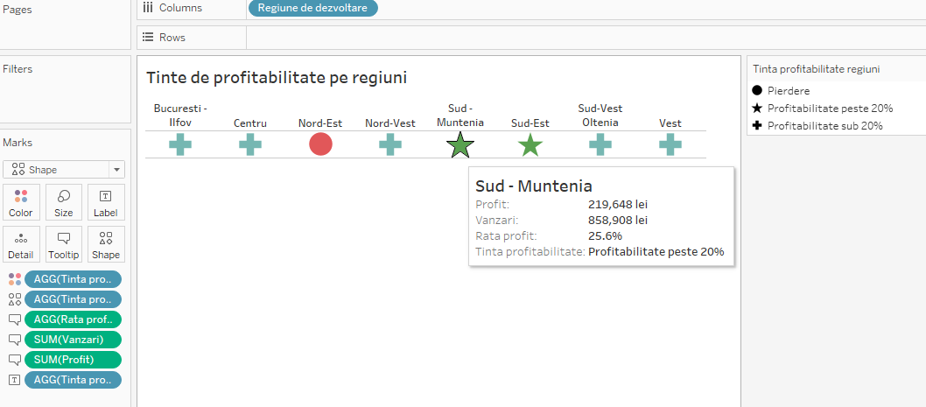
Unidad 3: Caso de estudio
Sección 2: Creación de un cuadro de mando para la base de datos Pedidos
Creación de un cuadro de mandos para la base de datos Pedidos
a) Cuadro que muestra si se han alcanzado los objetivos de rentabilidad por región.

Slide 20
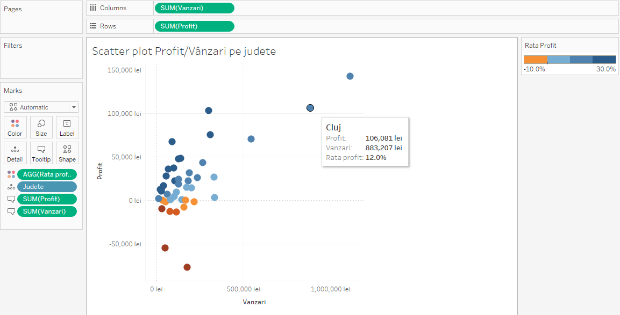
Unidad 3: Caso de estudio
Sección 2: Creación de un cuadro de mando para la base de datos Pedidos
b) Gráfico de dispersión para resaltar la relación entre beneficios y ventas por región

Slide 21
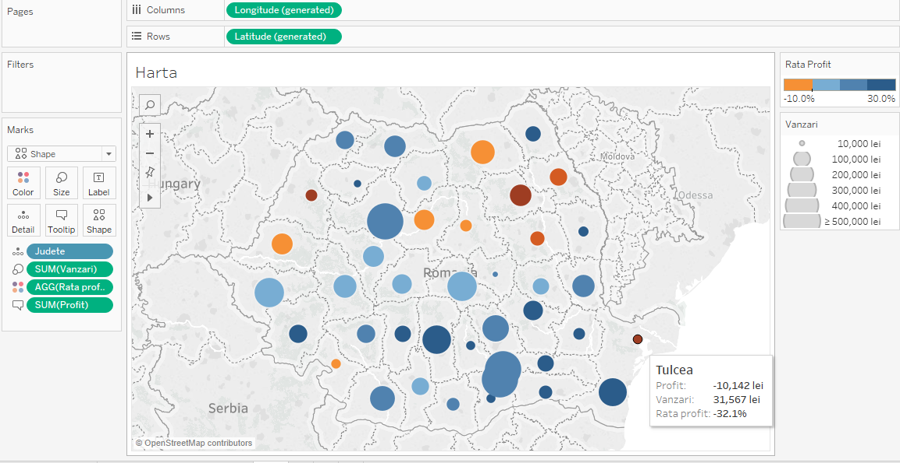
Unidad 3: Caso de estudio
Sección 2: Creación de un cuadro de mando para la base de datos Pedidos
c) Mapa en el que se destaca la tasa de beneficio por región (color) y ventas (gráfico de burbujas superpuesto)

Slide 22
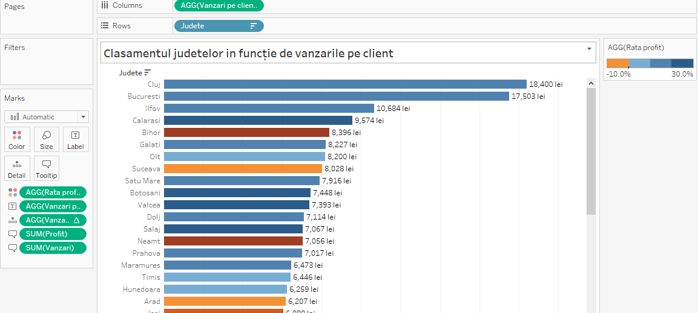
Unidad 3: Caso de estudio
Sección 2: Creación de un cuadro de mando para la base de datos Pedidos
d) Gráfico de barras con las ventas por cliente (clasificación)

Slide 23
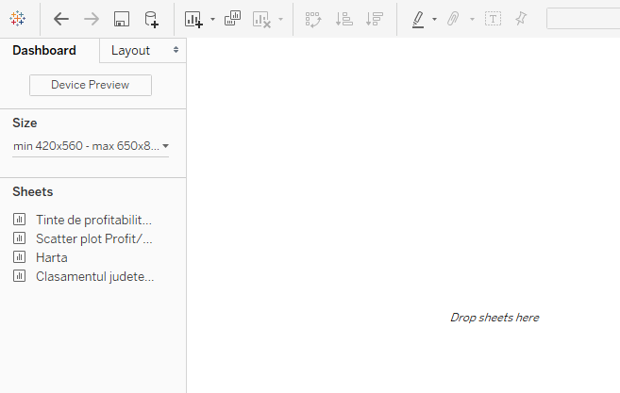
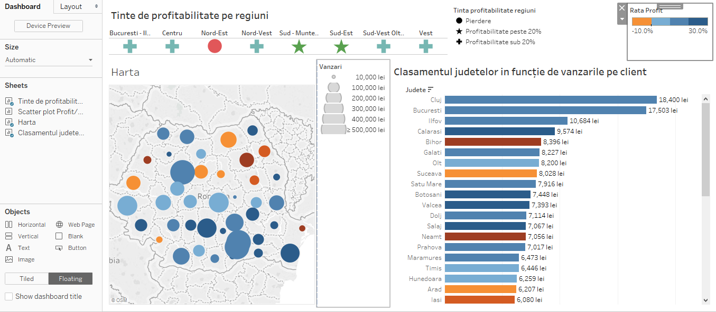
Unidad 3: Caso de estudio
Sección 3: Garantizar la interactividad de los cuadros de mando en Tabla
Construir el cuadro de mando

Slide 24
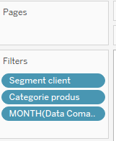
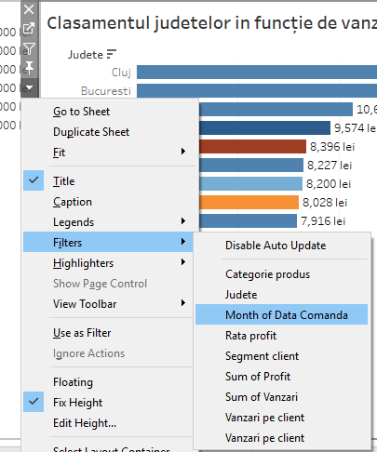
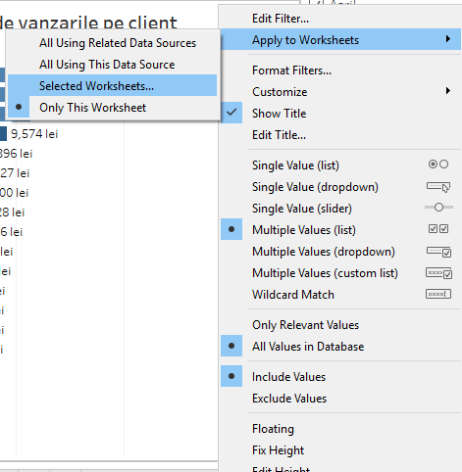
Unidad 3: Caso de estudio
Sección 3: Garantizar la interactividad de los cuadros de mando en Tabla
Utilizar elementos interactivos: añadir filtros y acciones al cuadro de mandos

Slide 25
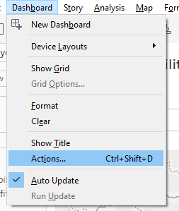
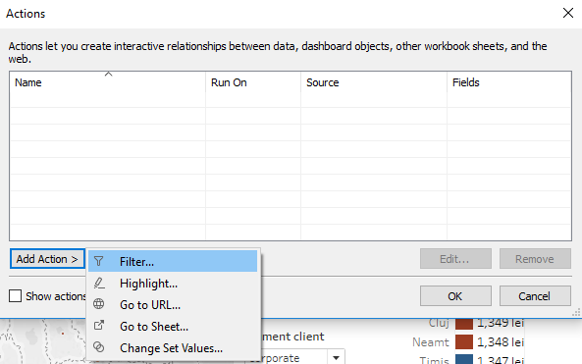
Unidad 3: Caso de estudio
Sección 3: Garantizar la interactividad de los cuadros de mando en Tabla
Añadir acciones al cuadro de mando
Las acciones consisten en correlacionar información diferente en el cuadro de mando. Por ejemplo, supongamos que observamos que una región no cumple su objetivo de rentabilidad. Entonces, sería interesante que al seleccionar una región (del gráfico situado en la parte superior del cuadro de mando), limitáramos la información de las otras dos representaciones a esa región. Esto se puede hacer a través de una Acción

Slide 26
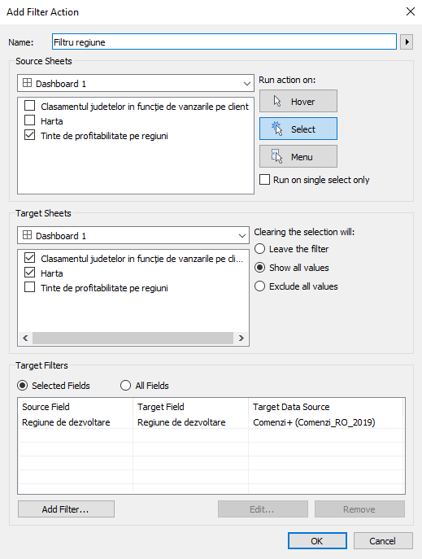
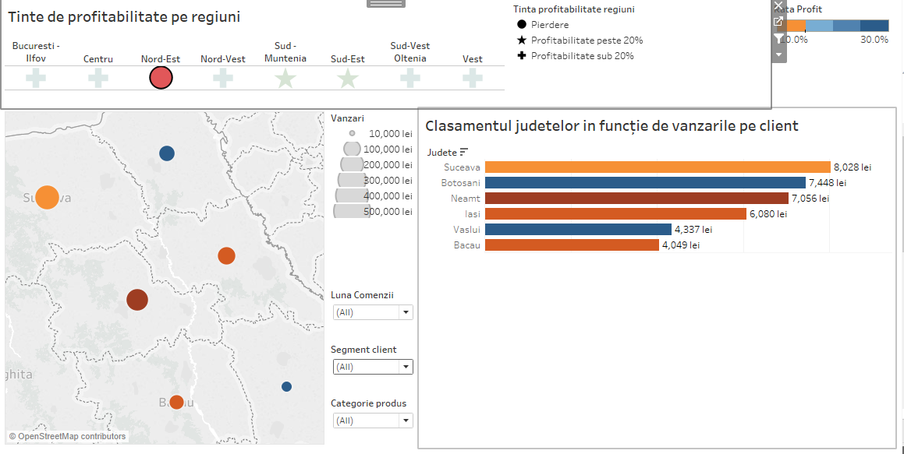
Unidad 3: Caso de estudio
Sección 3: Garantizar la interactividad de los cuadros de mando en Tabla

Slide 27
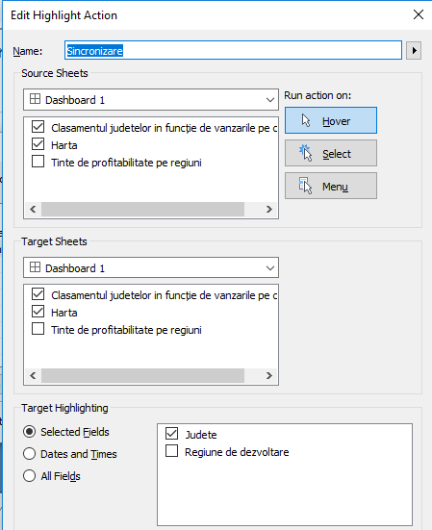
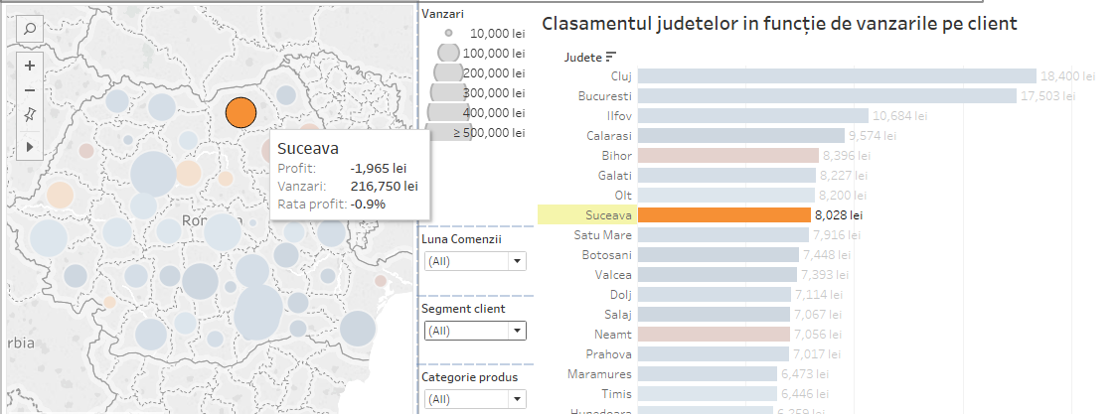
Unidad 3: Caso de estudio
Sección 3: Garantizar la interactividad de los cuadros de mando en Tabla

Slide 28
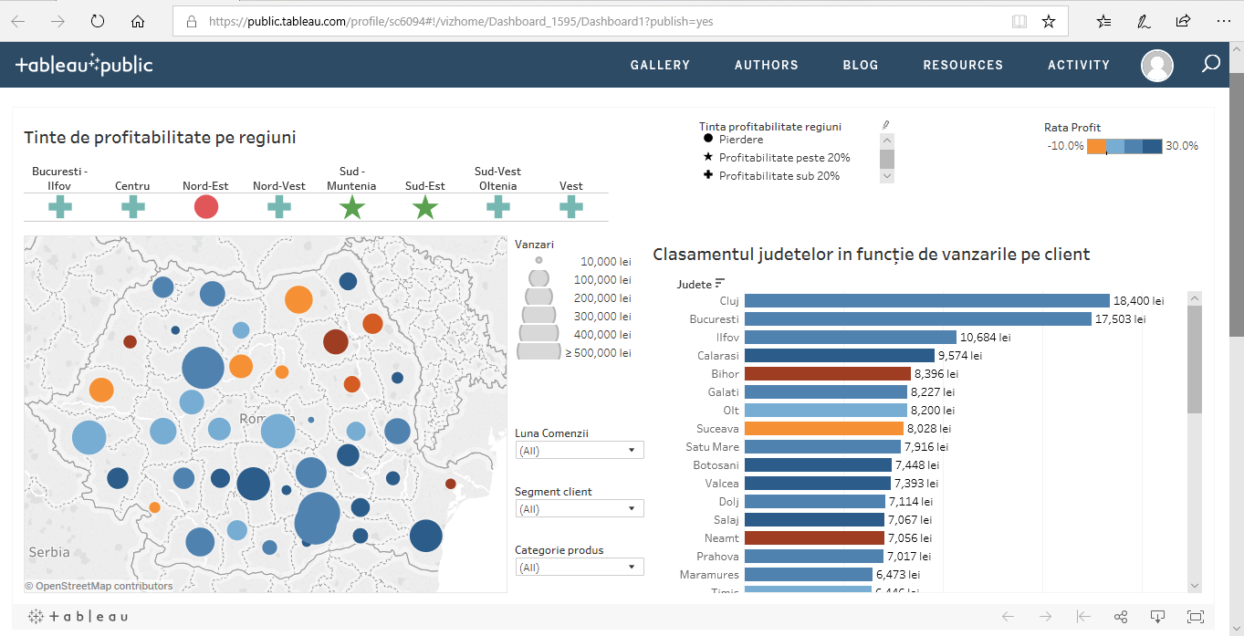
Unidad 3: Caso de estudio
Sección 3: Garantizar la interactividad de los cuadros de mando en Tabla

Slide 29
Resumen
Definición de los objetivos del cuadro de mando. Función, audiencia
Elegir los gráficos de forma que cumplan los objetivos lo mejor posible
Proporcionar elementos de interactividad (filtros, acciones)
Elegir los indicadores que deben incluirse en el cuadro de mandos
Crear gráficos y organizarlos en el cuadro de mandos
Garantizar el cumplimiento de los principios de diseño y las buenas prácticas

Slide 30
Test de autoevaluación
Para crear cuadros de mando eficaces, se recomienda:
A. Incluir elementos estilizados en los gráficos.
B. Utilizar tantos elementos interactivos como sea posible
C. Incluir toda la información posible para transmitir mejor el mensaje.
2. ¿Cuál de los siguientes principios no puede aplicarse a la creación de un cuadro de mando:
A. Dirigir la atención a los elementos importantes de la vista
B. Utilizar un diseño compacto para el salpicadero
C. Incluidos los filtros que sólo puede utilizar el creador del cuadro de mandos, no el usuario.
3. Una de las mejores prácticas en la creación de cuadros de mando es:
A. Incluir tablas de información
B. Uso de gráficos en 3D y elementos estilizados
C. Mantener actualizada la información del cuadro de mandos

Slide 31
Gracias!

